Slide 1

Guía para importar una DB:

Slide 2


Prerrequisitos
Para instalar una base de datos necesitamos:
Tener instalado el MySQL Workbench. Las instrucciones están en este link.
Descargar el script Database de preferencia. En formato database.sql

Slide 3
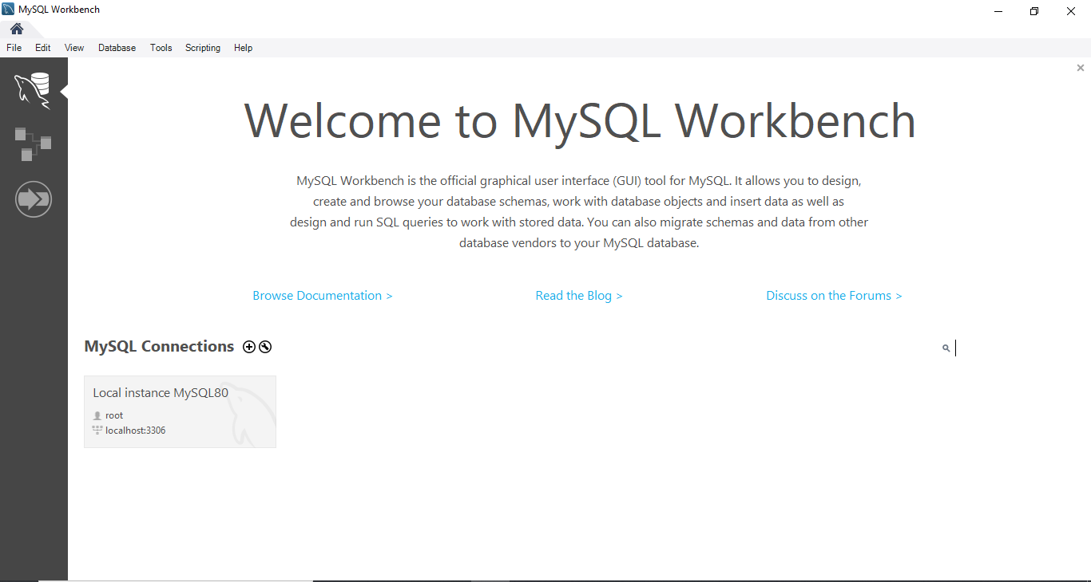
Instalación paso a paso
1
Ejecutar el MySQL Workbench.

Slide 4
Instalación paso a paso
2
Conectarse a la instancia local
Seleccionar la conexión con el server localhost.
Si no existiera, crearla haciendo clic en el símbolo + o consultar la guía de instalación de MySQL Workbench.

Slide 5
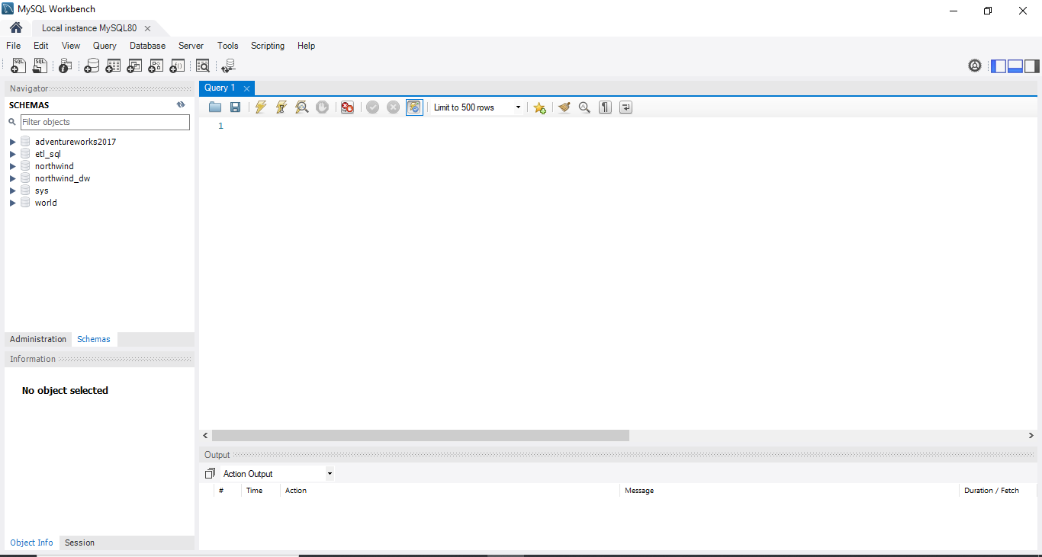
Instalación paso a paso
3
Abrir el script Database database.sql
En la barra de herramientas hacer clic en el ícono Open SQL Script…

Slide 6
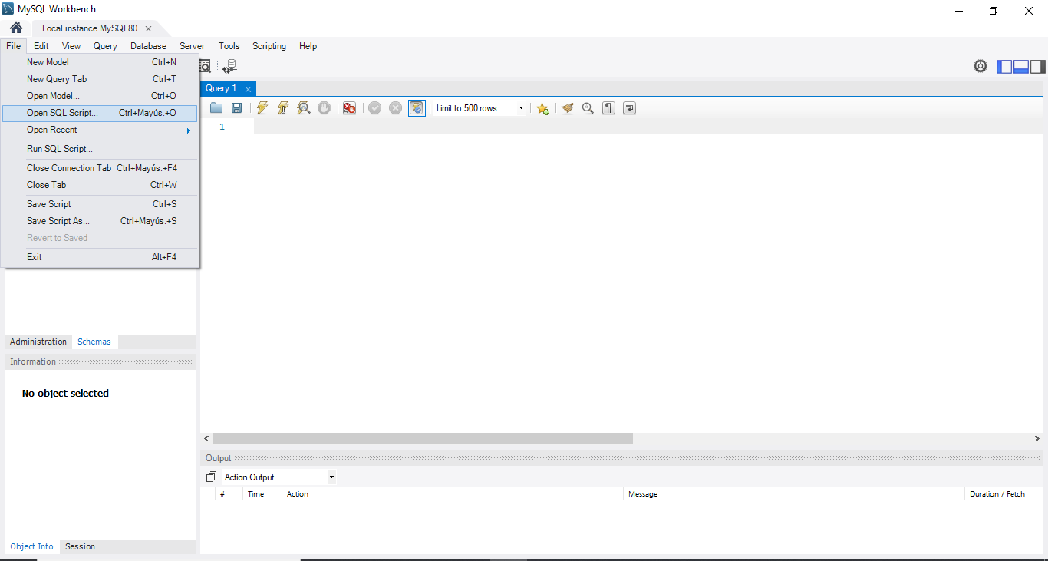
Instalación paso a paso
Alternativamente, seleccionar la opción Open SQL Script… dentro del menú File.

Slide 7
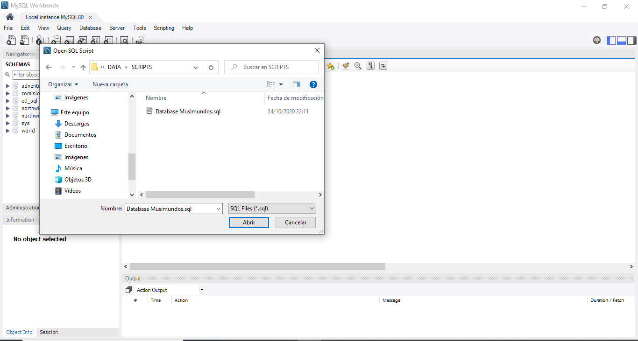
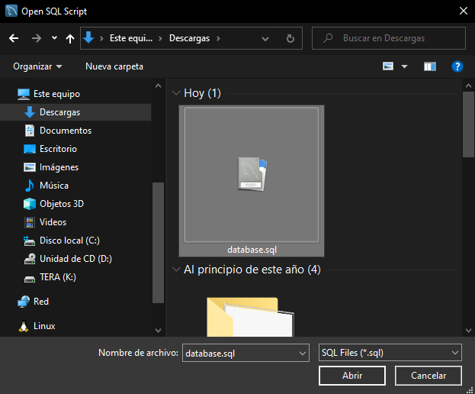
Instalación paso a paso
Explorar los directorios hasta donde está guardado el script database.sql
Hacer clic en Abrir.

Slide 8
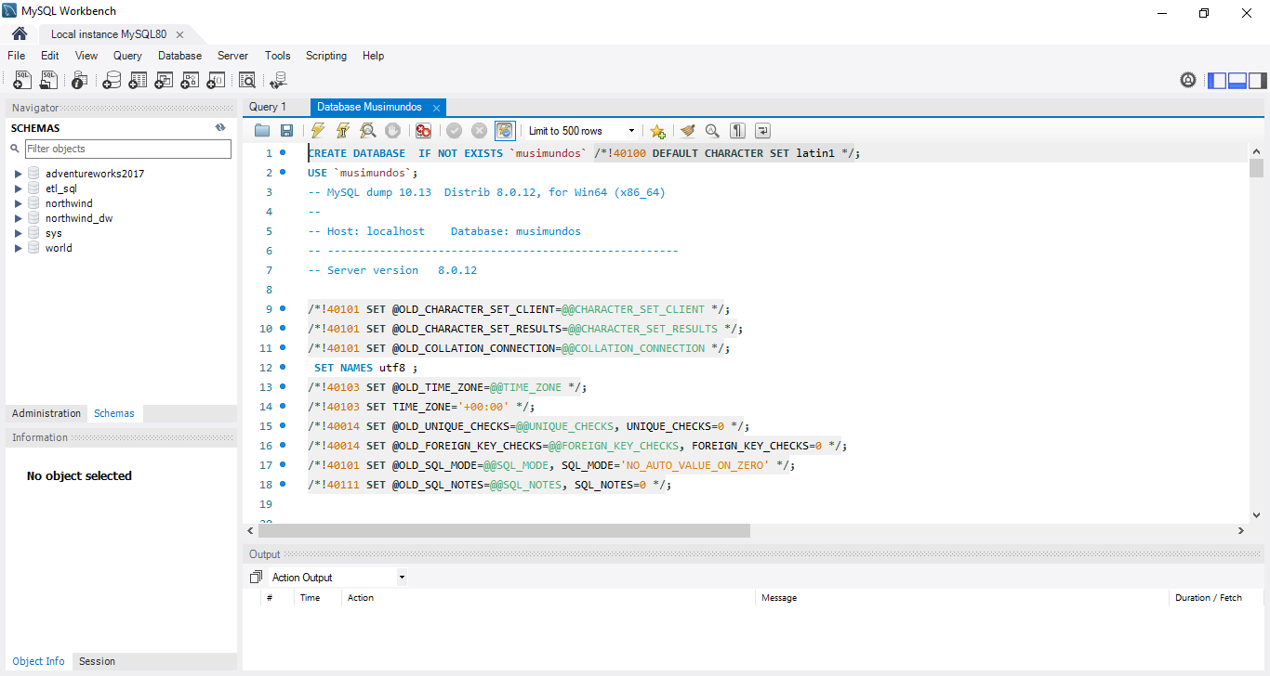
Instalación paso a paso
El script database.sql se abrirá en una nueva ventana.
Podemos observar que el script es una secuencia de sentencias SQL incluyendo CREATE para creación de tablas e INSERT para insertar los datos en la base de datos.

Slide 9
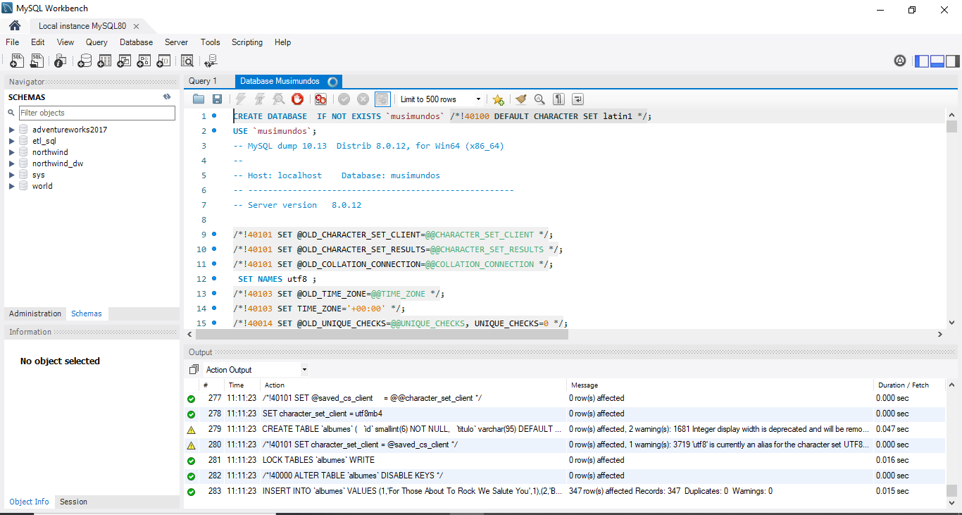
Instalación paso a paso
Ejecutar el script haciendo clic en el ícono con forma de rayo.
4
Ejecutar el script database.sql
La ventana de Output mostrará el paso a paso de la ejecución.

Slide 10
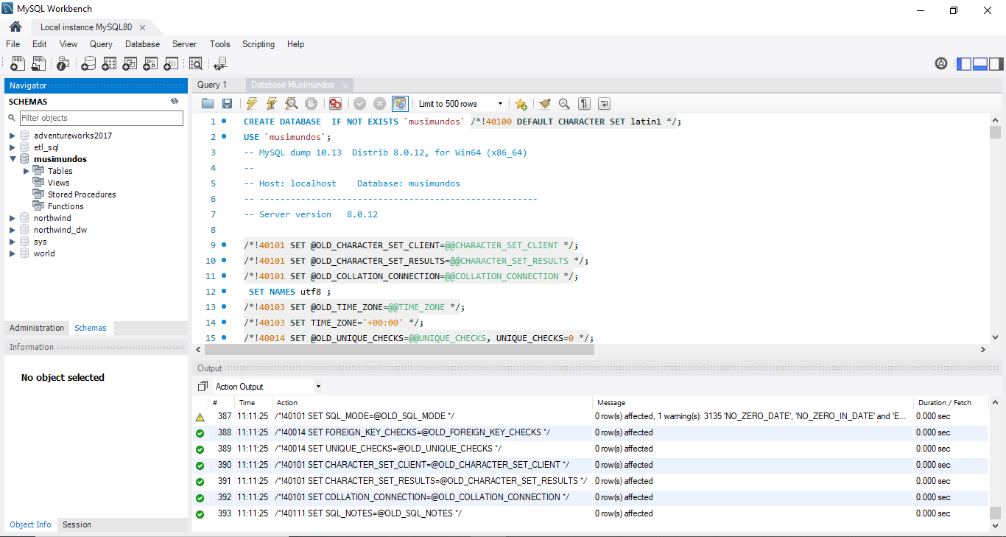
Instalación paso a paso
5
Una vez que la ejecución terminó, hacer click en el símbolo de Refresh.
Refrescar la lista de bases de datos
Entre las bases de datos aparecerá la nueva base de datos musimundos.

Slide 11
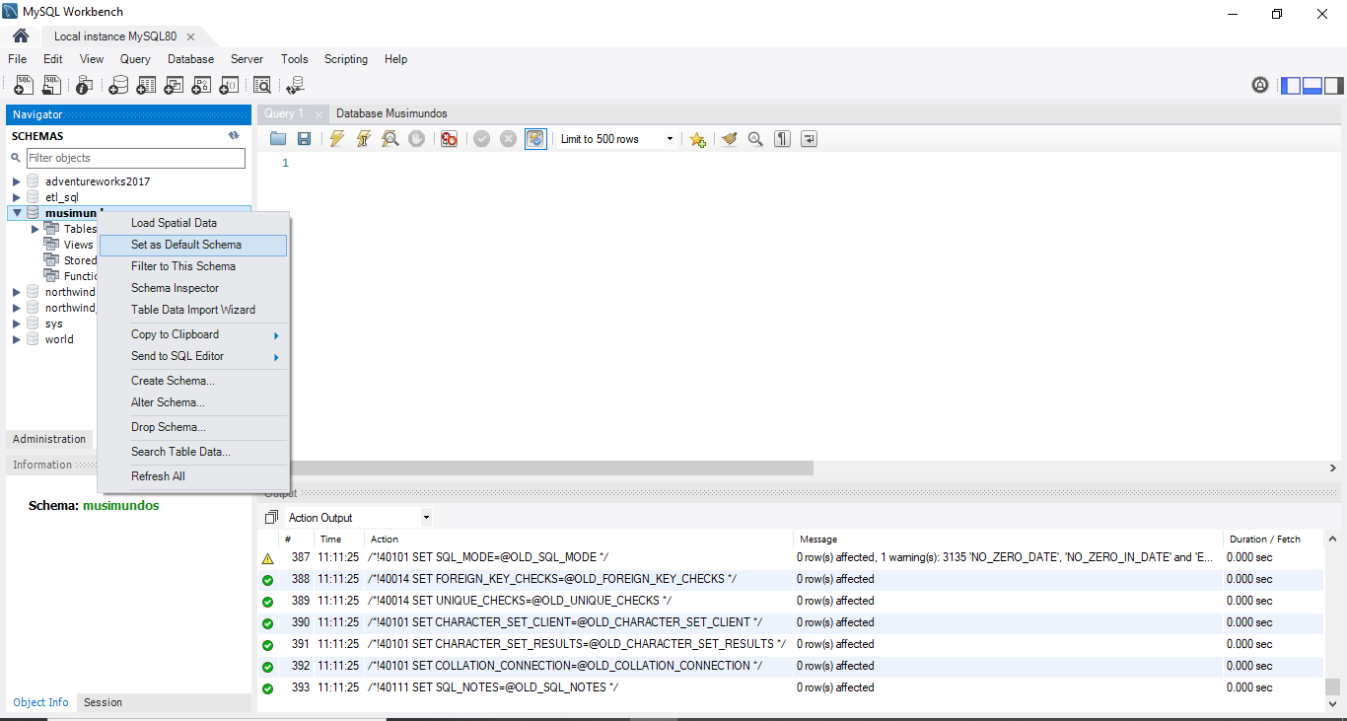
Instalación paso a paso
El nombre de la base aparecerá en negrita, indicando que es la base de datos por default.
Cada vez que queramos seleccionar la base como default, podemos hacer clic derecho sobre el nombre de la base, y elegir la opción Set as Default Schema

Slide 12
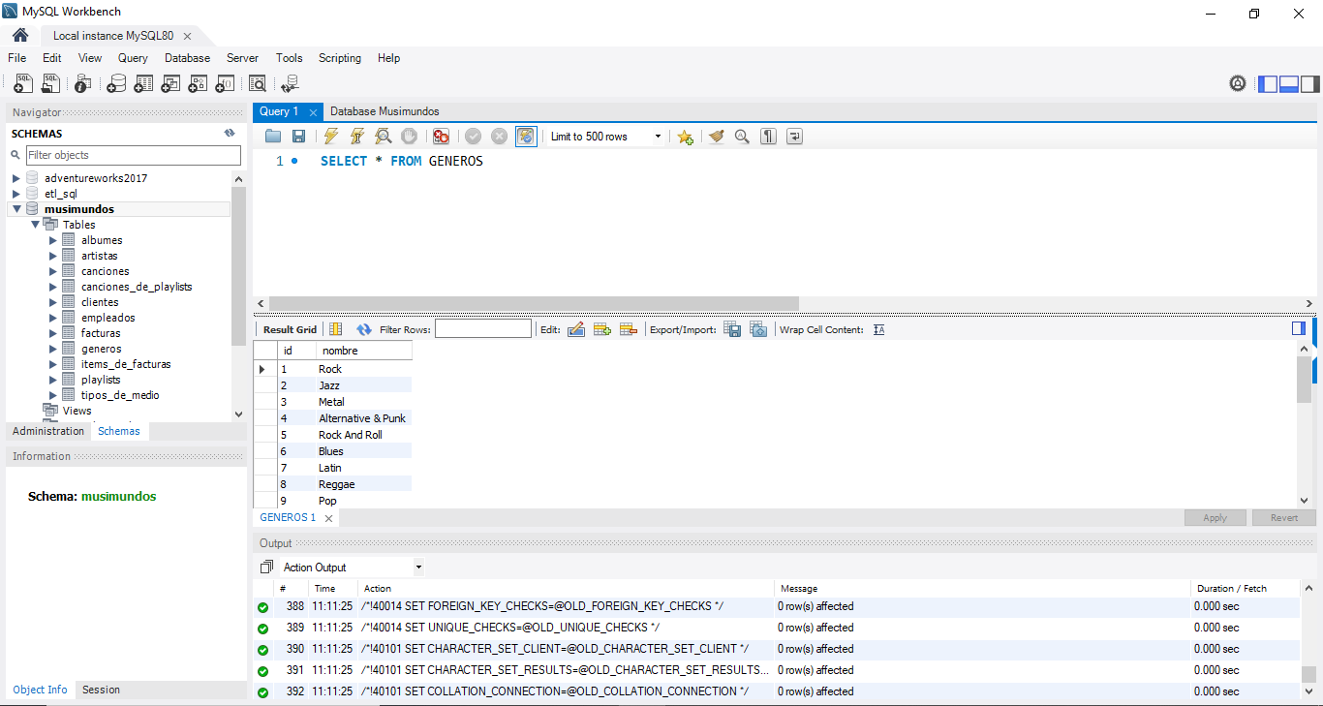
Instalación paso a paso
Para verificar los datos seleccionar la ventana Query 1 y escribir una sentencia de consulta. Por ejemplo SELECT * FROM GENEROS.
6
Verificar que la base database tenga datos
En la ventana de resultados se verá la salida de la consulta.

Slide 13
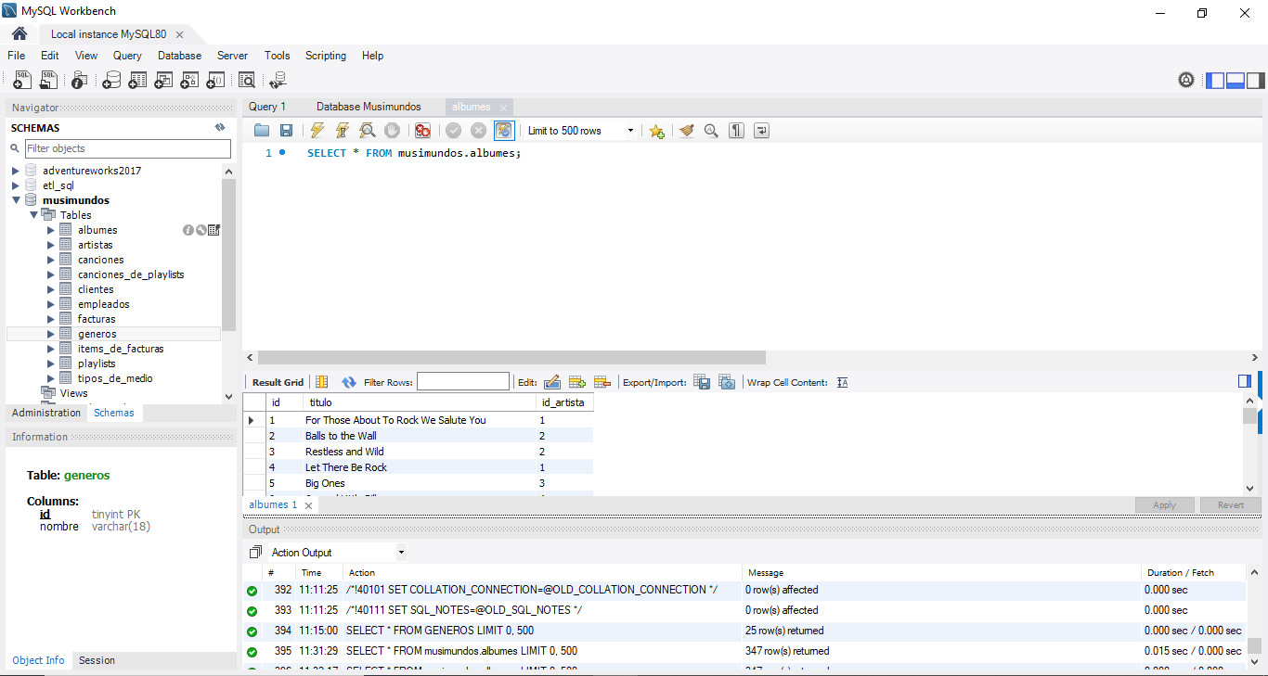
Instalación paso a paso
Otra opción es hacer clic en la minigrilla a la derecha de alguna tabla.
Aparecerá una nueva ventana con una sentencia SELECT sobre la tabla.
En la ventana de resultados se verá la salida de dicha consulta.

